Slide 1
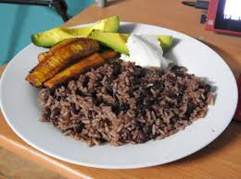
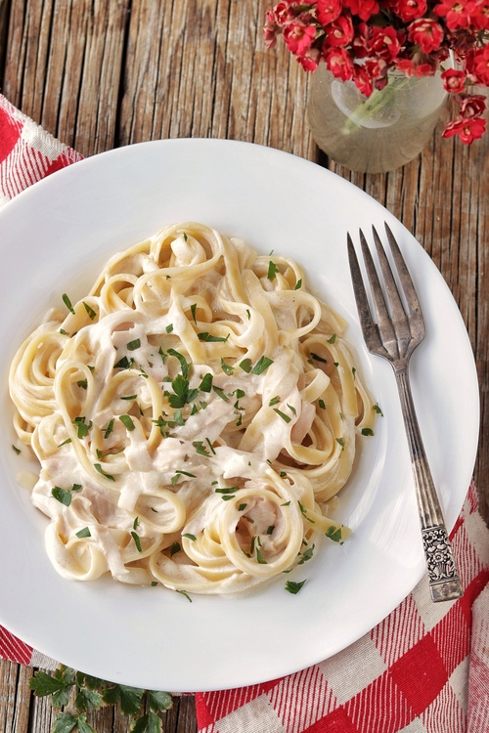
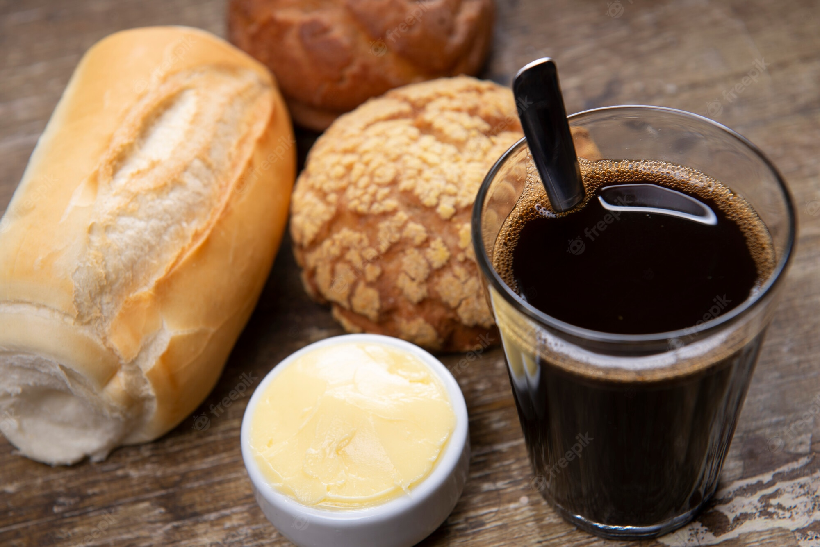
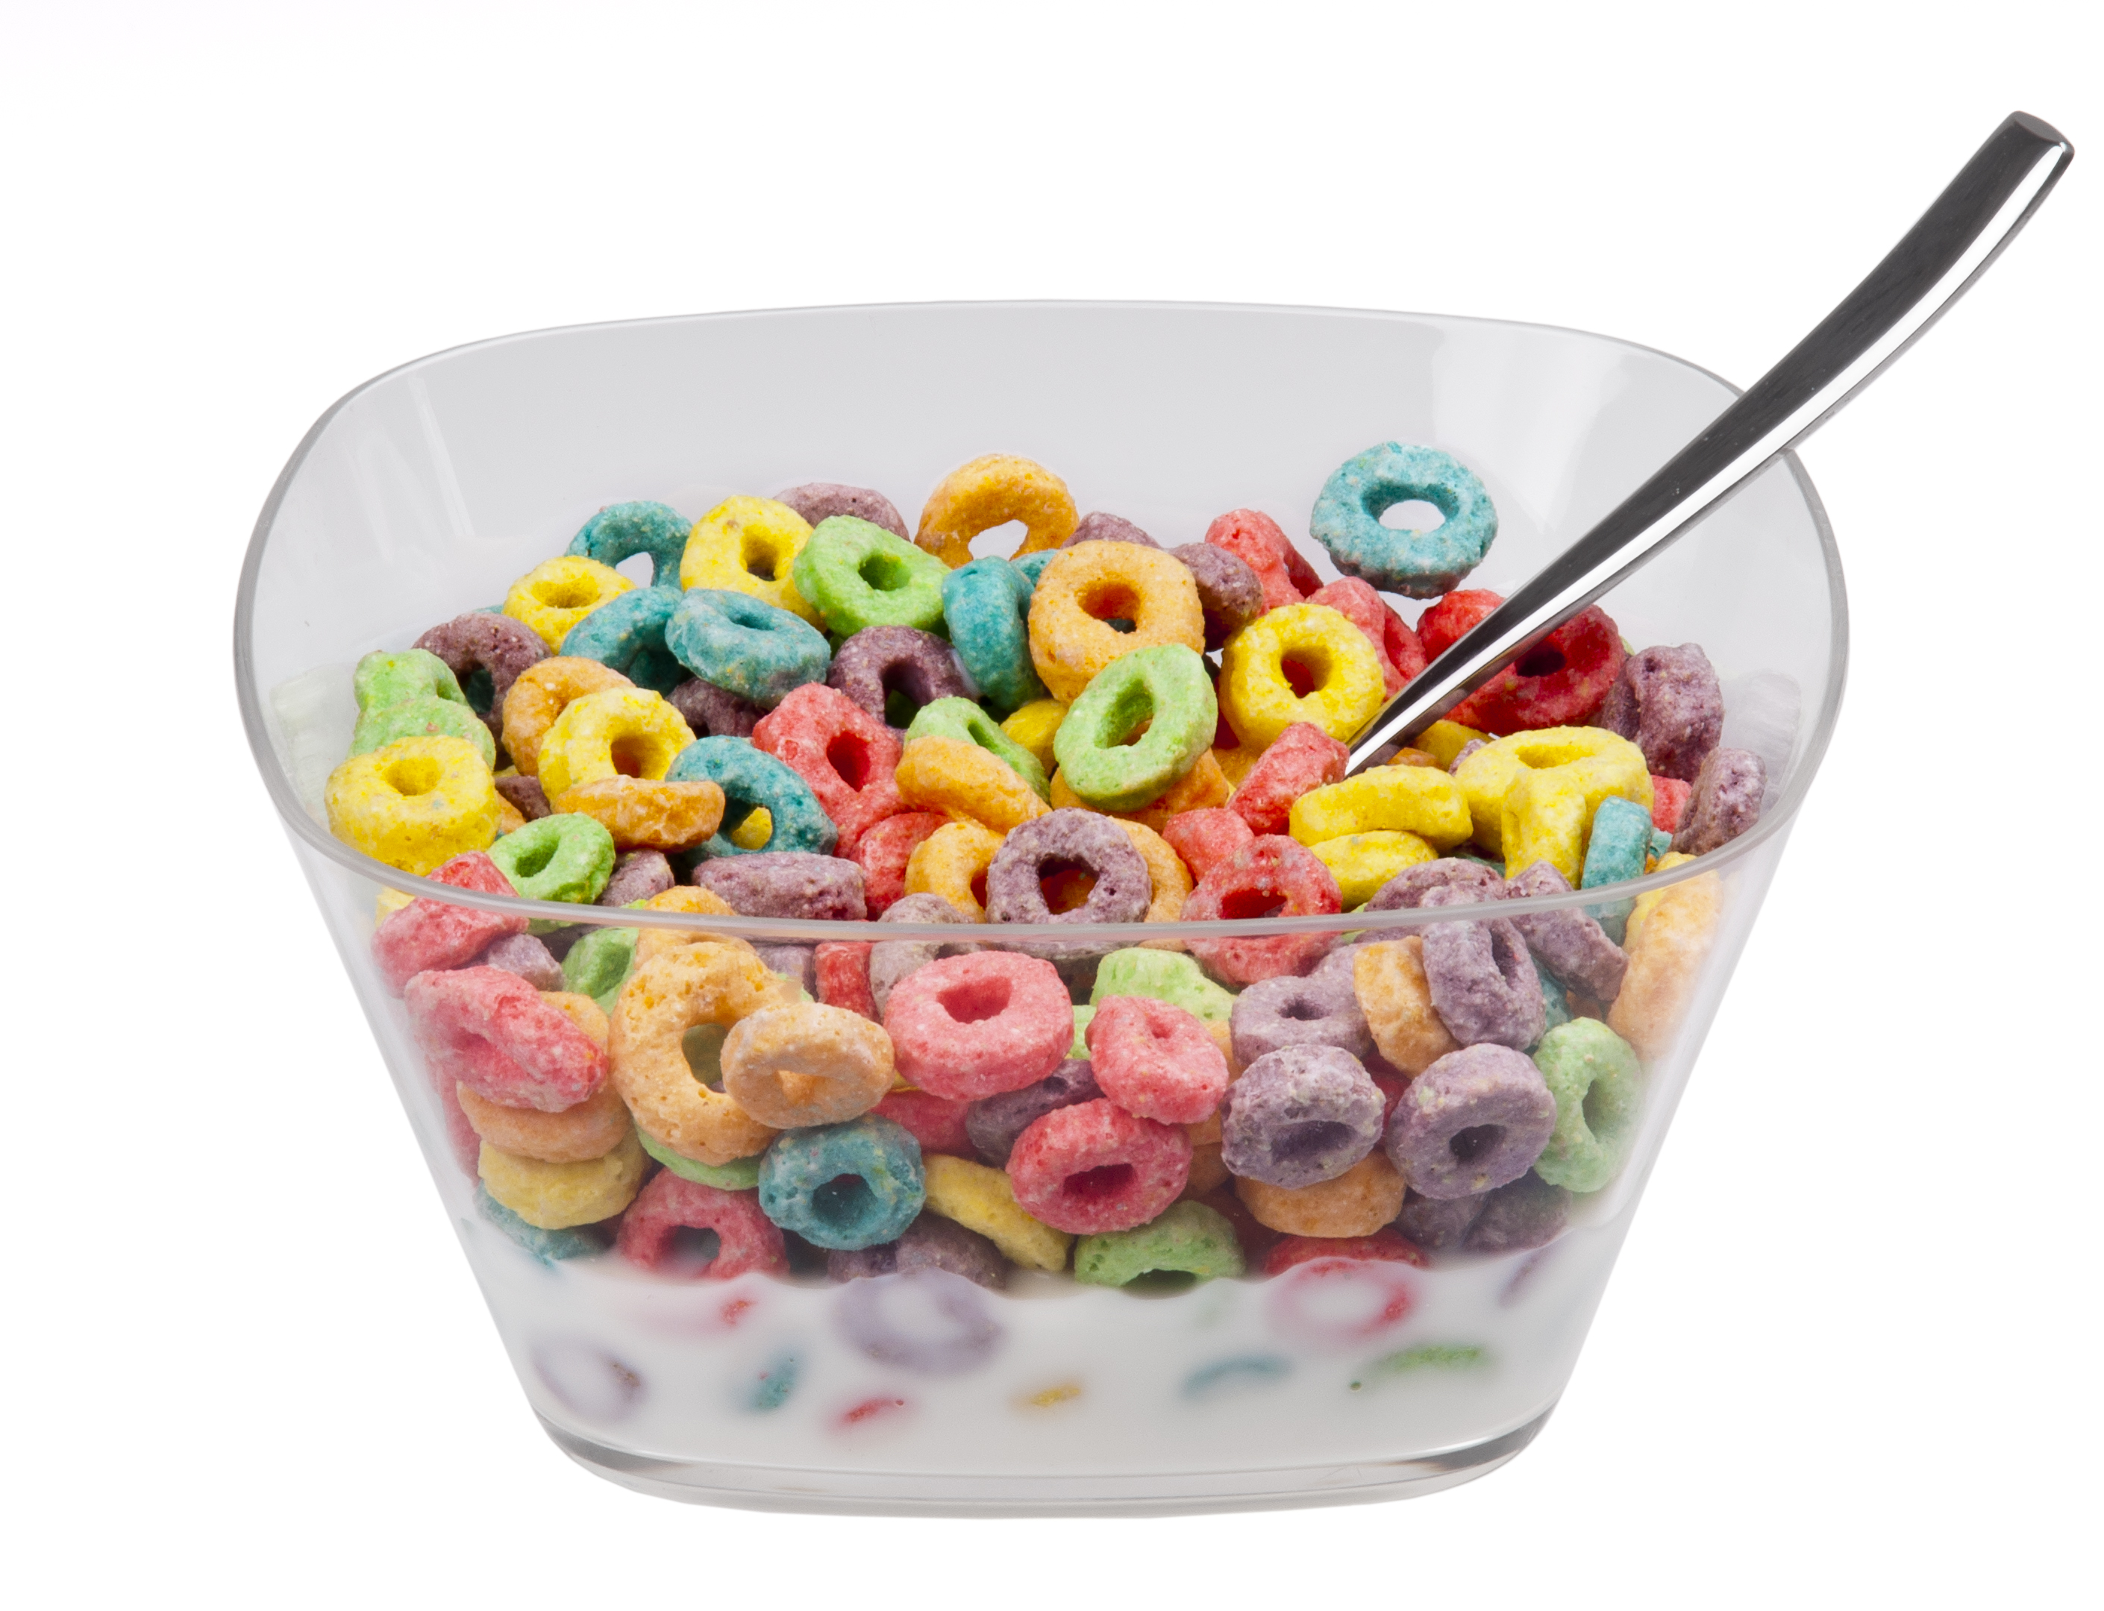
Comidas del día
Desayuno
Gallo pinto
Almuerzo
Macarrones en salsa blanca
Café
Café con pan
Cena
cereal

Slide 2
Tasas | Año 1915 | Año 1950 | Año11960 | Año 1970 | Año 1980 | Año 1990
Natalidad | 35,1 | 25,5 | 22,7 | 20,9 | 25,5 | 21,4
Motalidad | 15,5 | 9 | 8,6 | 8,4 | 8 | 8,6

